Slide 1
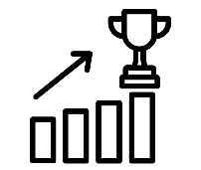
Les 7 Ethiek deel II en Greenkey certificaat
Begrippen
Ethiek
Etische dilemma’s
Green key certificaat
Ethisch verantwoord
Specialisatie Vrijetijd
IBS Toetsing
Kennistoets
Verantwoording
Presentatie
Week 1 | Week 2 | Week 3 | Week 4 | Week 5 | Week 6 | Week 7 | Week 8 | Week 9 | Week 10

Slide 2
Leerdoel
Aan het eind van deze les weet je wat deze begrippen inhouden:
Ethiek
Ethische dilemma’s
Green key certificaat
Ethisch verantwoord handelen

Slide 3
Flashback: vorige les
Per groepje maak je de opdracht af van (einde) vorige les en presenteer je de resultaten.
Samenvatting van de opdracht:

Slide 4
Opdracht Ethiek in de vrijetijd
Je weet nu 8 manieren waarop je invloed kan hebben op de ethiek in jouw omgeving.
(vorige sheet)
Stel jij bent de organisator van het Intents Festival. Hou zou jij jouw bezoekers kunnen uitdagen zich ethisch te gedragen? (gebruik de 8 manieren, geef bij elk een voorbeeld van wat je zou kunnen doen.)
We bespreken de opdracht gezamenlijk!

Slide 5
Zo kan je invloed uitoefenen op ethiek in jouw omgeving.
Geef het goede voorbeeld.
Maak duidelijk wat de grenzen en regels zijn.
Maak ongewenst gedrag bespreekbaar.
Geef iemand de kans zijn gedrag aan te passen.
Zorg voor een veilige en vertrouwde omgeving.
Benader de situatie of persoon vanuit een positieve gedachten.
Beloon positief gedrag.
Doe het samen.

Slide 6
Green Key certificaat
https://www.youtube.com/watch?v=QLX_ROFcRis
en
https://www.youtube.com/watch?v=iQ7Z5EAJ7Cs
Notes:
Hoeveel lijnen heb je om 9 punten te verbinden?

Slide 7
Green Key certificaat
Leestijd:
Green Key | Wat is Green Key?
Leg uit in je eigen woorden:
- Wat houdt dit certificaat in?
- Waarom zou je dit moeten willen als bedrijf?
Schrijf op!
Notes:
Hoeveel lijnen heb je om 9 punten te verbinden?

Slide 8
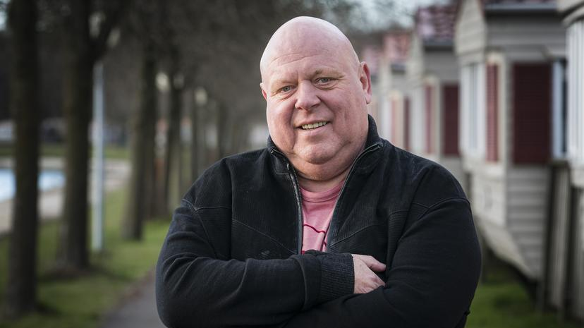
Over ethiek gesproken..
Notes:
Het kan ook met 4

Slide 9
Wat heeft deze persoon met VT te maken? overleg met je groepje (5 minuten)

Slide 10
Wat heeft deze persoon met Ethiek te maken? Overleg met je groepje (5 minuten)

Slide 11
Wat heeft deze persoon met Green Key te maken?
Overleg met je groepje (5 minuten)

Slide 13
Opdracht! Moodboard
Peter Gillis is eigenaar van veel vakantieparken in Nederland. Hij is regelmatig in het nieuws omdat zijn vakantieparken vaak niet voldoen aan de gestelde (veiligheids)normen.
Opdracht:
Kies een vakantiepark uit van Peter Gillis. Wat moet hij doen/ aanpassen om een Green Key certificaat te mogen krijgen?
Benoem minimaal 10 dingen die hij kan doen om in aanmerking te komen voor dit certificaat. Maak hiervan een moodboard!

Slide 14
Samenvatting
Ethiek in vrije tijd
Etisch dilemma
Green Key certificaat en de inhoud ervan weten

